Slide 1
Музыкальная
викторина
5 класс

Slide 2
Назови,
по каким
Направлениям можно
Рассматривать
Связь музыки и
литературы?
1.

Slide 3
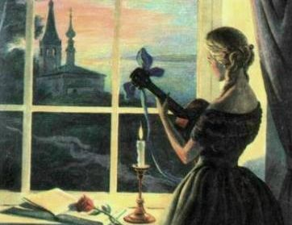
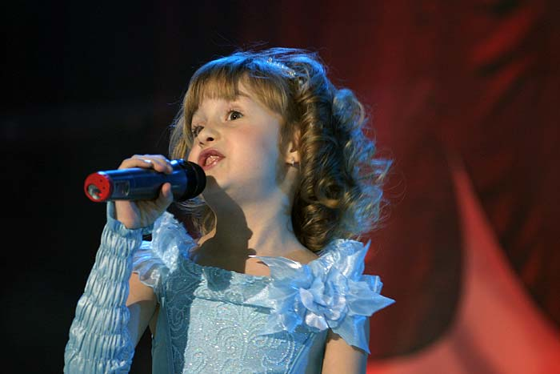
2.
Чем отличается
романс от песни?

Slide 4
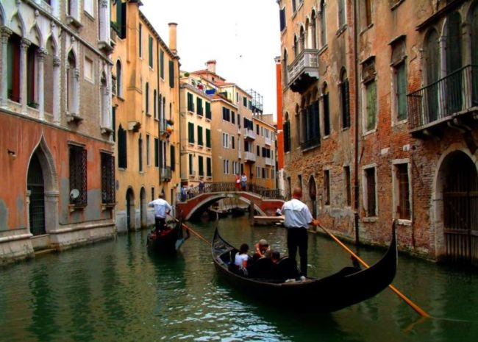
Назовите жанр песен
Родина этого жанра – ИТАЛИЯ.
Название их происходит от итальянского слова Barka.
3.

Slide 5
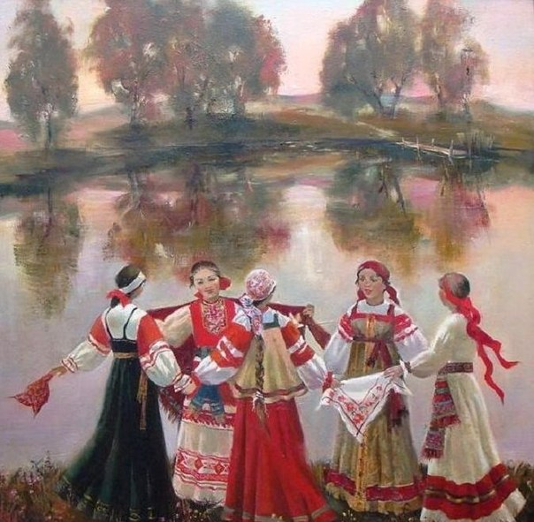
4.
Назовите жанры русских
Народных песен…

Slide 6
Соотнеси правильно
композиторов с
названием произведений:
5.
А.Н. Лядов | А) Шахеразада
2. А.Е. Варламов | Б) Кикимора
3. Н.А. Римский-Корсаков | В) Вокализ
4. С.В. Рахманинов | Г) Горные вершины

Slide 7
Соотнеси правильно понятие с его
определением:
6.
работа с карточками

Slide 8
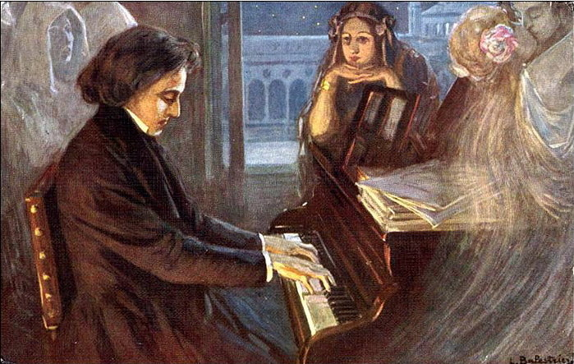
7.
СЛУШАЕМ и ОТГАДЫВАЕМ!

Slide 9
МОЛОДЦЫ!!!
УРА!

